Slide 1
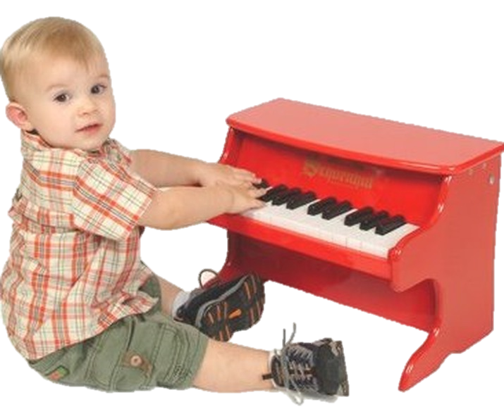
«РАСТЕМ И РАЗВИВАЕМСЯ
С МУЗЫКОЙ»
Подготовила
музыкальный руководитель
Гаус Т.В.

Slide 2
Известно, что музыка играет большую роль в развитии детей. Ребенок познает
мир глазами и ушами. Мир насыщен звуками (шум волн, шелест леса, журчание ручья
и так далее). Наблюдая за грудным ребенком мы отмечаем, какую радость испытывает
ребенок от звуков, будь то голос матери или мелодия часов. Ведь музыка - это
специфический язык. Как и присуще любому языку, он полон смысла, интонацией; артикуляционными и грамматическими особенностями. Поэтому очень важно воодушевлять детей музыкой. Нужно научить детей познавать мир музыкальными жизнеощущениями.
В окружении звуков
Возможно, люди прошлого были в чем-то счастливее нас. Но в одном нам, несомненно, повезло больше: у нас есть музыка. Современные проигрыватели, магнитофоны, радио позволяют нам не расставаться с музыкой никогда. Мелодии разных жанров и стилей сопровождают нашу жизнь, превращаясь в постоянного спутника, в компании которого мы взрослеем, мечтаем, влюбляемся, разочаровываемся, меняемся… Каждая новая полоса в нашей жизни имеет свое звучание - у кого-то в юности была эпоха битлов, у кого-то - эра Шопена... У кого-то вся жизнь проходит под знаком русского шансона. От чего зависит выбор?
От типа личности? Это не ответ. Ведь тип личности тоже откуда-то
берется. Возможно, разгадка в том, какую музыку мы слушали в те
времена, когда еще не имели музыкальных пристрастий и даже не
умели самостоятельно включать магнитофон. То есть в далеком
детстве.

Slide 3
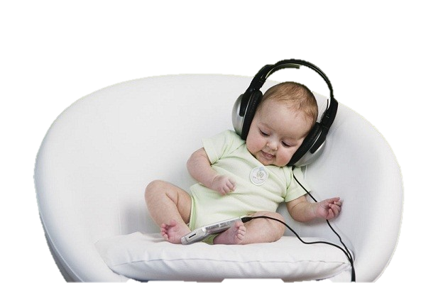
Секреты радости
Музыка, окружающая недавно родившегося ребенка, становится частью его
мира. Он еще не умеет слушать музыку, чувствовать ритм или настроение мелодии,
но уже что-то воспринимает, впитывает. Музыка, растворенная в пространстве, как
вливающийся в комнату младенца солнечный свет, проникает в детское подсознание.
Так же, как цвет обоев в детской, незаметно влияет на настроение малыша. Даже странно, что,
уделяя большое внимание оформлению интерьера, уровню освещенности детской комнаты, даже фактуре игрушек, мы часто упускаем из виду музыку. Между тем, психологи давно заметили, что разные мелодии совершенно по-разному действуют на настроение ребенка, то есть, превращаясь в постоянный фон, по-разному влияют на формирование личности. Причем специалисты единодушны: после детских песенок и традиционных колыбельных наиболее благотворно на детскую психику воздействует классическая музыка. Ребенок, с детства живущий в окружении мелодий Вивальди, Моцарта и Баха, оказывается в явном выигрыше по сравнению со сверстниками, пассивно слушающими ритмы "Русского радио". У классических мелодий есть несколько явных преимуществ: гармония, благородство интонации и поразительное богатство оттенков – все, что помогает маленькому человеку, привыкающему слушать такую музыку, стать подлинно культурным.
Между тем современную музыку, как хорошую, так и самую плохую, слушать проще - она обладает плюсами, присущими именно нашему времени: четким ритмом и динамикой. Привыкнуть к ней не составляет труда. Полюбить и начать слушать классическую музыку часто приходится учиться. И в этом ребенку стоит немного помочь. Прежде всего, важно определиться, какую музыку лучше слушать в самом начале жизни. Есть некоторые
правила. В частности, детям младше трех лет не рекомендуется слушать грустные, тревожные и
трагические мелодии - пусть даже зачастую они самые красивые. Возможно, когда эти малыши
вырастут, они (как и их родители) будут предпочитать именно минор и трагическую экспрессию.
Но маленькие меломаны, как правило, тяготеют к выбору светлых, умиротворенных и оптимистичных
интонаций. И они правы! По мнению психологов, такая музыка создает у малышей позитивный настрой
и помогает им ощущать жизнь как уютный и радостный мир.

Slide 4
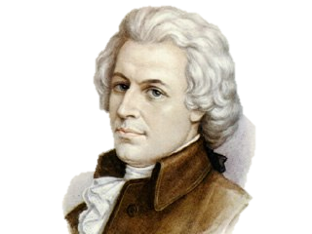
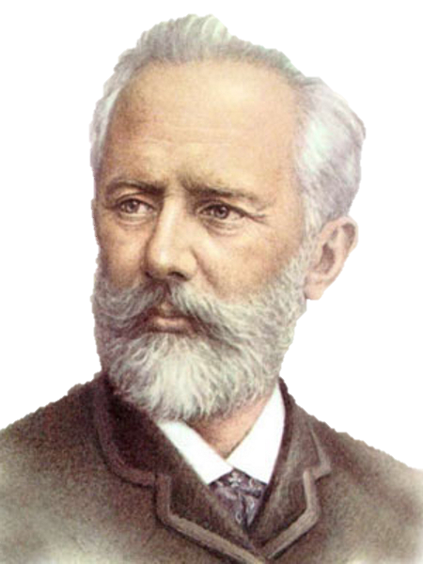
Самый подходящий для маленьких любителей музыки композитор – Вольфганг
Амадей Моцарт. Его творчество - вообще любопытная загадка. Многочисленные
исследования психологов показывают, что музыка Моцарта, гармоничная, светлая
и изысканно простая, оказывает сильнейшее положительное влияние на развитие
детской психики, творческого начала и интеллекта. Кстати, благотворна музыка Моцарта
не только для детей. В чем состоит секрет именно моцартовских мелодий - неизвестно.
Но он существует. Одна из версий сводится к тому, что Моцарт, ставший композитором в
четыре года, перенес в свою музыку чистое детское восприятие действительности.
Хотя, конечно, считать Моцарта только "солнечным композитором" было бы ошибкой
- в его творчестве достаточно и подлинно трагических произведений. Детям же больше
всего нравятся его "Маленькая ночная серенада", Турецкий марш, а также арии из опер "Волшебная флейта", "Дон Жуан", "Свадьба Фигаро".
Еще один композитор, чье творчество несомненно понравится детям, - Петр Ильич
Чайковский. Причем, возможно, фрагменты из его балетов "Спящая красавица",
"Щелкунчик", "Лебединое озеро" будут иметь даже больший успех, чем пьесы из "Детского
альбома" и "Времен года". Впрочем, все эти произведения Чайковского обладают одним
огромным для начинающего меломана достоинством - они активно вовлекают слушателя в
свою среду, предлагая ему либо представить себе картины природы и окунуться в
мир старинных сезонных развлечений ("Времена года"), либо придумать какие- то
истории и совершить маленькое музыкальное путешествие по странам мира
("Детский альбом"), либо… просто потанцевать. Надо признать, что в музыке
балетов Чайковского есть нечто такое, что не может оставить равнодушной
ни одну девочку, мечтающую стать балериной, - а может быть, и не только
такую девочку.

Slide 5
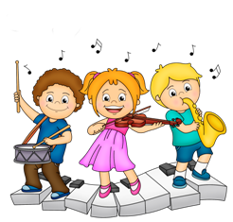
Домашний концерт
Однако выбор музыки - только полдела. Поначалу музыке суждено оставаться в жизни малыша только фоном, на который почти не обращают внимания. Взрослые часто уже не помнят особенностей детского восприятия музыки, которое состоит в том, что совсем маленькие дети музыку как бы не слышат - они не реагируют на нее, спокойно занимаясь своими делами: играют, рисуют… Конечно, даже такое пассивное слушание откладывается в подсознании. Однако ребенку можно помочь "услышать" музыку, чтобы ее восприятие было более осмысленным и доставляло осознанное удовольствие. Самый простой прием: предложить малышу потанцевать или помаршировать под ритмичную музыку, вместе или в компании с игрушкой - а может быть, посмотреть, как танцует мама. Другой испытанный способ заинтересовать - игра "На что это похоже?", когда ребенок попробует угадать, что он слышит в музыке: шелест дождя, пение птиц, походку разных животных… Пьесы, не имеющие явного сюжета, по-своему хороши тем, что со временем ребенок сможет придумать к ним любую историю с самыми удивительными приключениями - и даже нарисовать к ней картинку.
Любимая музыка может стать изысканным обрамлением дня. Однажды выбранные красивые мелодии могут служить приглашением к столу, дневной и вечерней колыбельными, фоном для занятий, например, рисованием - достаточно короткого узнаваемого фрагмента. Важно не "перегрузить" малыша музыкой, не утомить - музыка должна доставлять удовольствие,
а не превращаться в докучливый шум. Постепенно ребенок привыкает к жизни под музыку - причем под очень хорошую
музыку. Он начинает различать оттенки и красоту мелодий. Его мир становится богаче, а чувства - тоньше. Со временем, лет с
трех, он сможет слушать музыку уже без дополнительных игр и уловок - "давай
потанцуем", "на что это похоже"… Многие малыши к этому времени осваивают кнопочки
музыкального центра и сами начинают ставить себе диски. Когда ребенок сможет с
удовольствием слушать музыку больше получаса, можно будет устроить красивый
домашний концерт: отложить все дела, нарядно одеться, погасить верхний
свет, зажечь свечи и всей семьей молча послушать какое-нибудь
классическое произведение, удобно устроившись в креслах.
Самые "продвинутые" маленькие любители музыки лет в пять-шесть
впервые попадают на концерты. Правда, многим приятнее слушать
музыку дома: в конце концов, где, как не дома, можно вскочить с места
и потанцевать под мелодию, захватившую тебя?

Slide 6
Разумеется, было бы очень здорово, если бы в доме иногда звучала
живая музыка, то есть кто-то из взрослых играл хотя бы простенькие мелодии на
фортепиано, гитаре, аккордеоне, скрипке или флейте. Некоторые, самые простые
музыкальные инструменты, может освоить и малыш: барабан, маракас, трещотку,
металлофон, дудочку. Это стоит сделать, несмотря даже на то, что самые простые инструменты, такие, как, например, треугольник, вообще не издают звуков музыки - они лишь производят звуки. Но звуки красивые, и умение слышать их красоту - тоже признак настоящей культуры. Ведь мир полон волшебных звуков, нужно только услышать их.
Первые музыкальные впечатления должны быть светлыми, логичными и не агрессивными. Ребенку важна мелодия, которую он сможет со временем попытаться повторить, то есть простые гармонии, приятные на слух. Самый простой вариант - это купить "сборный" диск с популярными классическими ариями в исполнении таких звезд, как Хосе Каррерас, Монтсеррат Кабалье, Мария Каллас и др. Не отказывайте себе и ребенку в удовольствии послушать классический джаз! Ученые установили, что дети, слушающие музыку менее агрессивны, более уверенны в себе и окружающей обстановке, у них увеличивается способность к
концентрации. Музыка помогает воспитывать гармоничное сочетание
умственно и физического развития, нравственной чистоты и эстетического
отношения к жизни и искусству, то способствует формированию целостной
личности. закладывает первоначальные основы культуры будущего человека.

